Slide 1
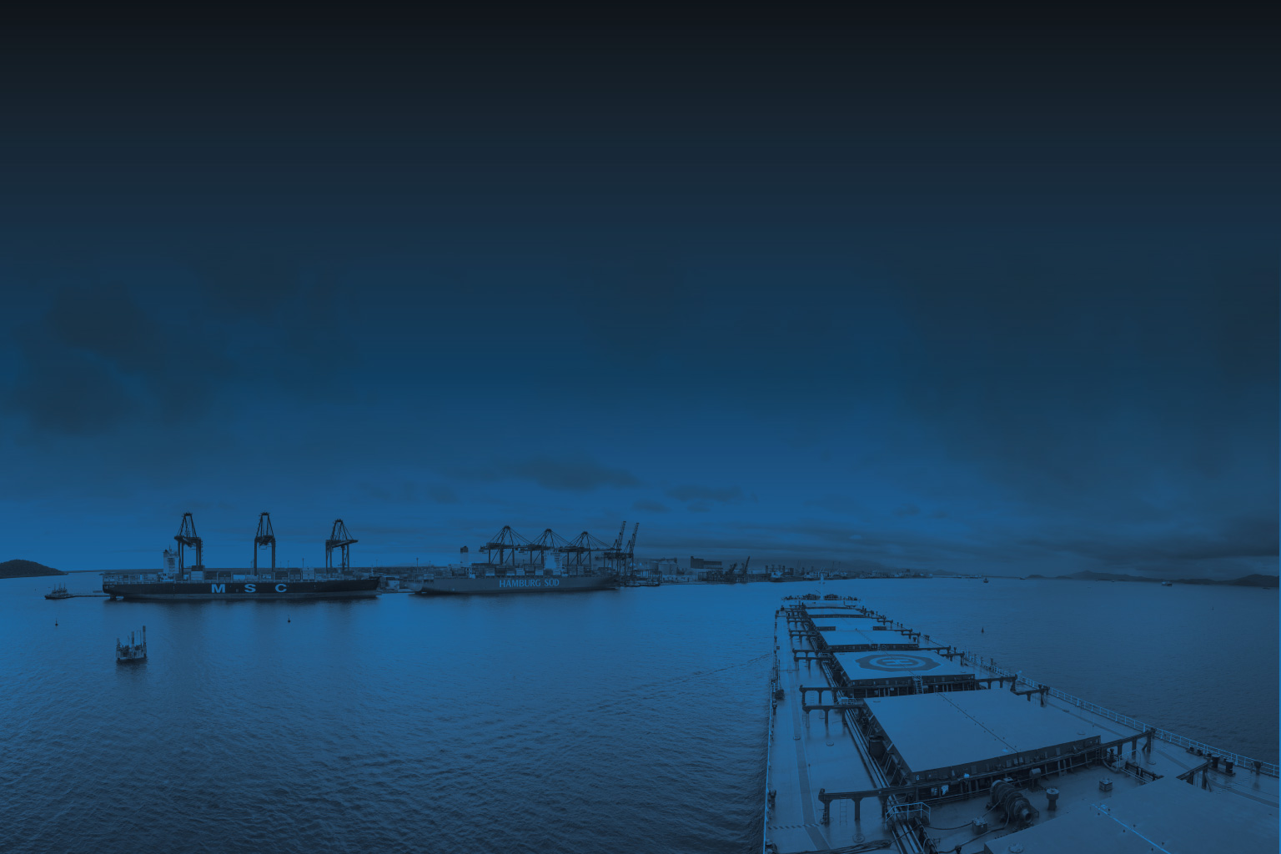

1º SEMINÁRIO DE PLANEJAMENTO PORTUÁRIO
Praticagem do Brasil
Contribuição da análise de risco baseada em simulações: estudos de casos reais
Dr. Marcos Coelho Maturana (marcos@labrisco.usp.br)
Laboratório de Análise, Avaliação e Gerenciamento de Riscos da Universidade de São Paulo
Laboratório de Análise, avaliação e gerenciamento de risco
Universidade de São Paulo

Slide 2
Conteúdo
Introdução
Estudo de caso real: manobras de tanqueiros na Baía de Sepetiba (RJ)
Variabilidade entre estudos
Comentários finais
2

Slide 3


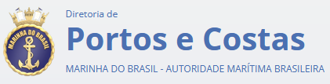

Motivações
Requisitos regulatórios
Normas da Autoridade Marítima Brasileira (e.g., NORMAM 11) requerem que novos empreendimentos sejam acompanhados de análise de risco
Essas normas estão alinhadas com padrões internacionais, como os guias da PIANC, da IMO e da IALA
Melhor distribuição de recursos
Melhoria de imagem
Requisitos regulatórios
Melhoria de desempenho
Melhoria de desempenho
3

Slide 4
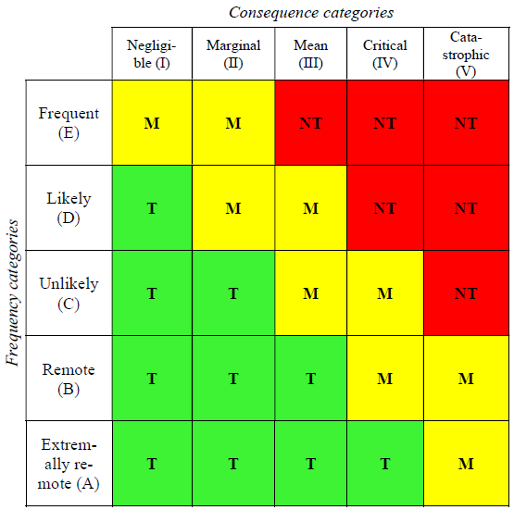
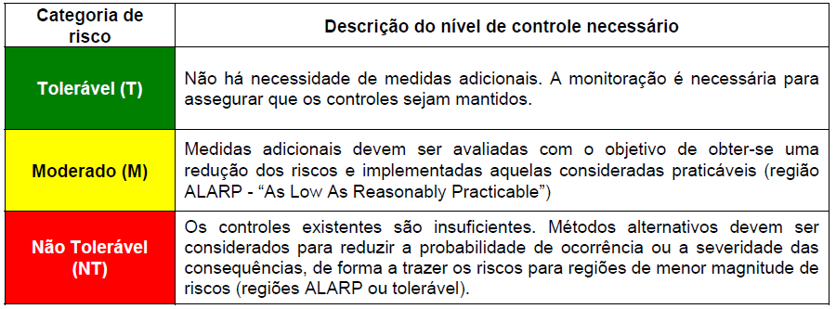
Atividades Principais
Preparação
para a análise
Juntar informações
  navios-tipo, terminais, canais, etc.
  experiências semelhantes (e.g. manobras, simulações e análises semelhantes)
Descrever conceitualmente o sistema
  Objetivos, requisites operacionais, etapas de manobras, etc.
Realização
da análise
Identificar perigos, eventos de perigo e medidas previstas
Avaliar causas e efeitos dos potenciais acidentes
Classificar os eventos de perigo (categorias de frequência, de consequência e de risco)
Listar possíveis alternativas de medidas de controle de risco para os eventos críticos
4

Slide 5

Estudo de caso
(Reproduz Parte dos Dados APRESENTADOS NO MARTECH22)

Slide 6
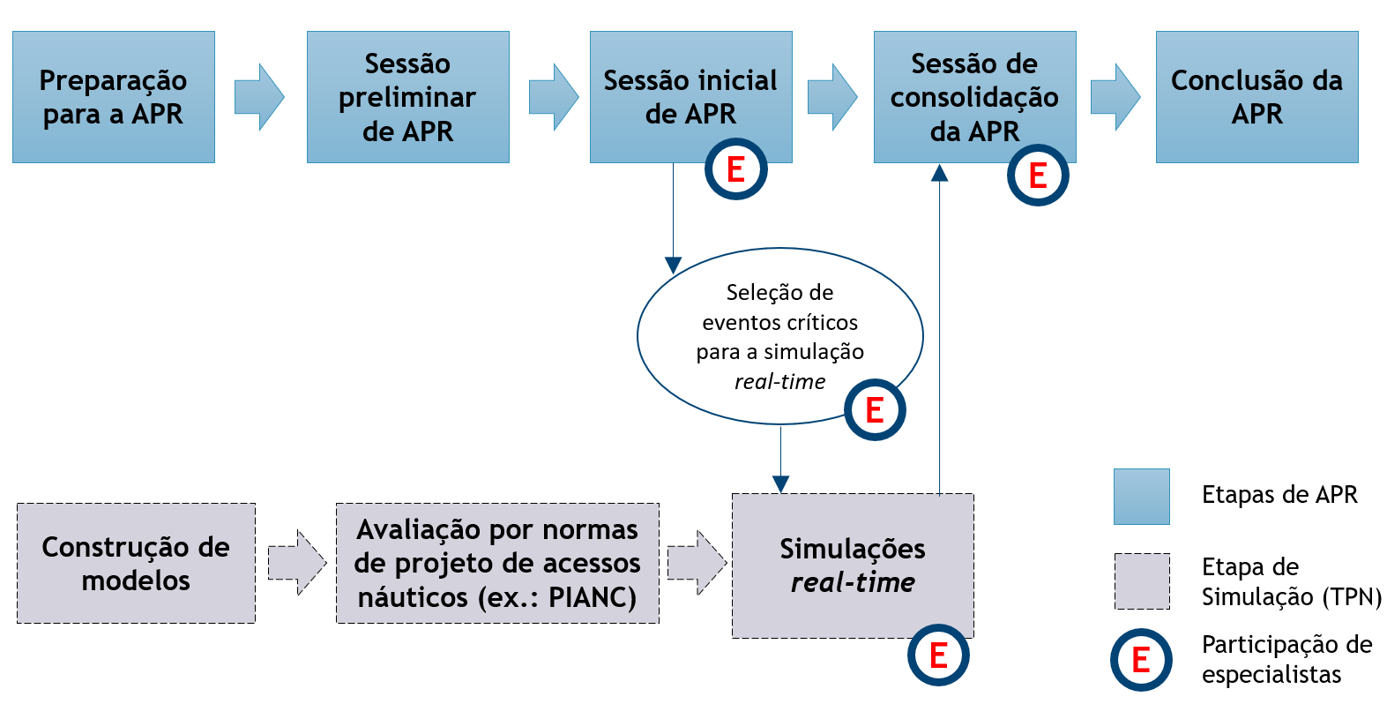
APR nas manobras de dois navios-tipo tanqueiros na Baía de Sepetiba (RJ)
Práticos da ZP-15
Comandantes de navio
Comandante de rebocador
Especialistas em projeto e operação de canais de acesso
Representante da Marinha do Brasil
Representante da Autoridade Portuária
6

Slide 7
Preparação para a APR
As seguintes informações foram juntadas e estudadas, em preparação para a análise:
Descrição das embarcações envolvidas nas manobras
Descrição das manobras a serem consideradas
Caracterização do canal de acesso ao terminal em estudo – especialmente em relação à presença de pedras, bancos e limites para a navegação
Descrição das áreas de aproximação ao terminal, áreas de ancoragem, bacias de evolução, sistemas de amarração e do terminal
Descrição do tráfego local
Batimetria mais atual
Sinalização náutica
Descrição de manobras similares já realizadas
Resultados de simulações similares de manobras já realizadas
Lista de áreas potencialmente afetadas por acidente em manobra (e.g., áreas de preservação ambiental)
Lista de áreas com potencial influência sobre o risco (e.g., armazéns de carga)
Registros de condições ambientais (especialmente em relação às variações de corrente, vento e visibilidade)
7

Slide 8
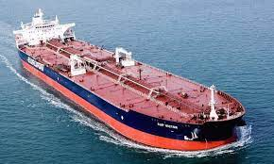
Embarcações
Calado
Casco
Rebocadores
Navio carregado: 17.2 m
Meia carga: 12.5 m
Lastro: 8.0 m
2.5 m no duplo casco
(fundo e costado)
12 tanques de carga
(6 por bordo)
3 de 60 Ton Bollard Pull
1 de 70 TBP.
Navio | DWT [t] | LOA [m] | B [m] | T [m]
Suezmax Convencional | 160000 | 278,5 | 48 | 17,2
Suezmax DP | 160000 | 278,5 | 48 | 17,2
8

Slide 9
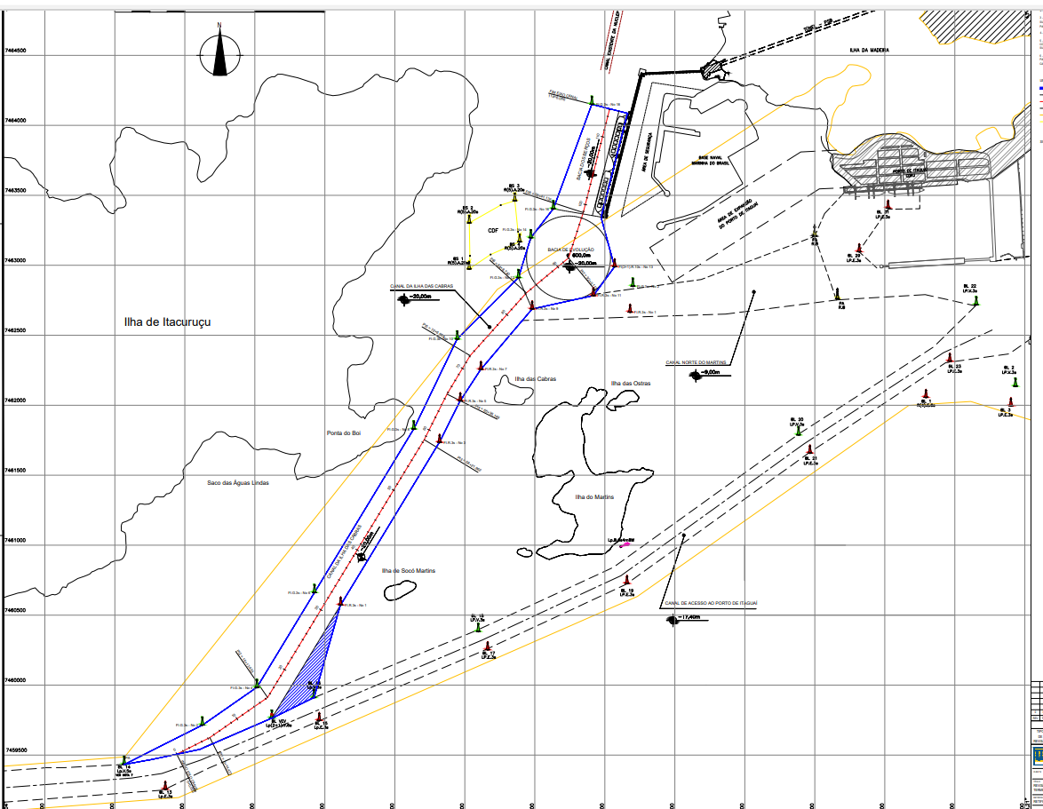
Fases de manobra
BACIA DE EVOLUÇÃO
TERMINAL
Foram propostas 6 fases
Saída - Entrada
CANAL
BIFURCAÇÃO
9

Slide 10
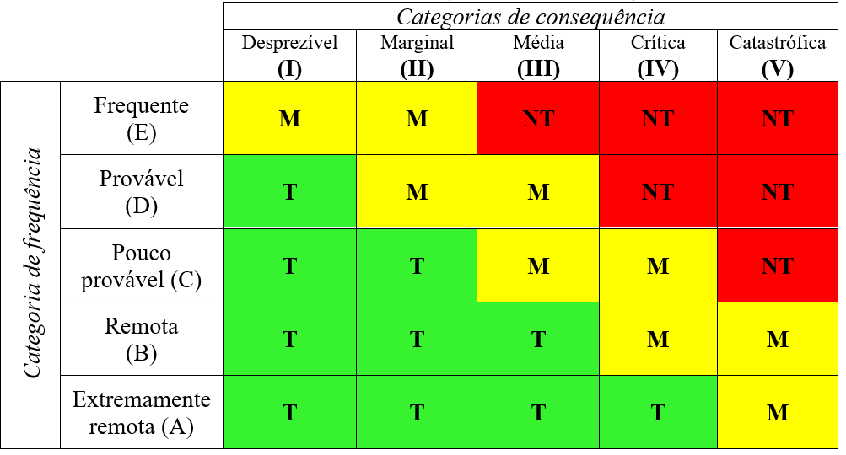
Sessões de APR
Eventos de perigo associados às manobras em estudo:
Atraso na resposta do rebocador
Blackout
Condições adversas de corrente
Condições adversas de vento
Erro humano no controle do navio
Erro na comunicação com empurradores
Falha em sistema de governo (leme travado em posição não-neutra)
Falha em sistema de governo (leme travado a meio)
Falha no sistema propulsivo
Indisponibilidade de rebocador
Interação com submarino
Rompimento de cabo de reboque
Categoria de frequência | Descrição
Extremamente remota (A) | Possível, mas sem referências em terminais semelhantes
Remota (B) | Provável de ocorrer uma vez a cada 7.200 manobras semelhantes (1/40 anos)
Pouco provável (C) | Provável de ocorrer uma vez a cada 1.800 manobras semelhantes (1/10 anos)
Provável (D) | Provável de ocorrer uma vez a cada 360 manobras semelhantes (1/2 anos)
Frequente (E) | Provável de ocorrer uma vez a cada 90 manobras semelhantes (1/6 meses)
10

Slide 11
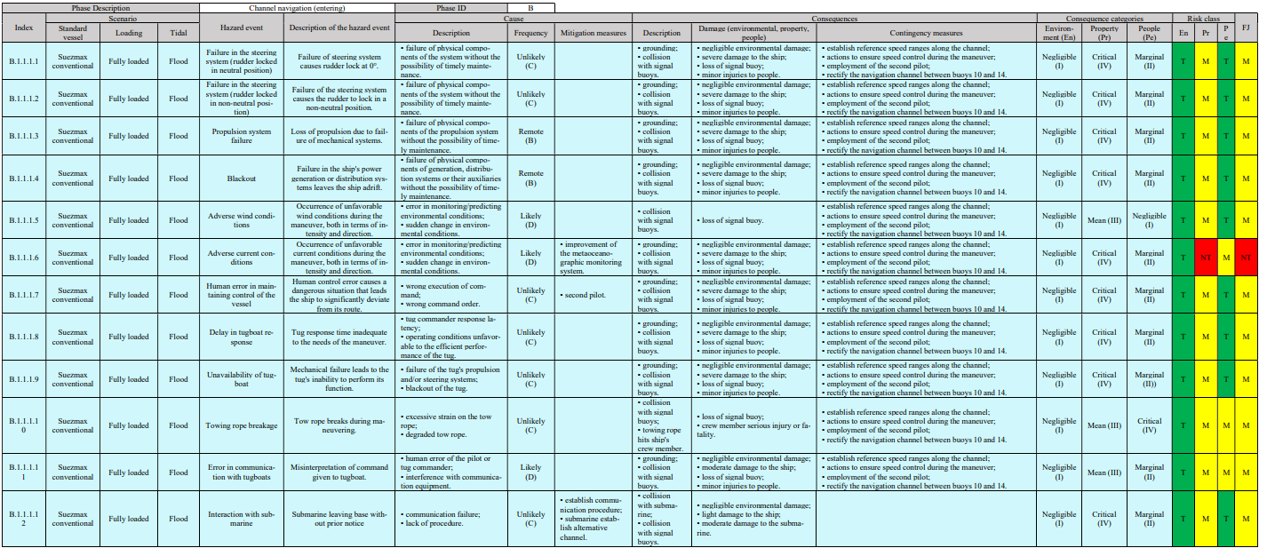
Tabela de APR
(parte)
11

Slide 12
Critérios para a seleção de eventos e simulação no TPN-USP
Tolerabilidade ao risco
Incertezas na classificação
Indicação dos especialistas
Alta severidade
12

Slide 13
Tabela de APR
(contagem)
13

Slide 14
Análise dos resultados
Evento de perigo
Condições adversas de vento durante a navegação no canal (entrando ou saindo).
Possíveis consequências
Encalhe com pouca possibilidade de rompimento do duplo casco (devido à baixa velocidade do navio).
Medidas de mitigação
Colisão com boia de sinalização, resultando em dano para o navio, perda da boia e ferimentos leves entre pessoas.
Medidas de contingência
Monitorar as condições ambientais para subsidiar a decisão de interromper a manobra.
A informação deve chegar com antecedência de 2 horas no terminal.
Estabelecimento de velocidades de referência ao longo do terminal.
Ações para garantir o controle de velocidade durante a manobra, de forma a não comprometer o desempenho dos rebocadores em operação de Emergência.
Emprego do segundo prático de forma a melhorar a resposta em caso de Emergência.
Dragar o canal de navegação de forma a aumentar as margens de manobra
14

Slide 15
Variabilidade entre estudos

Slide 16
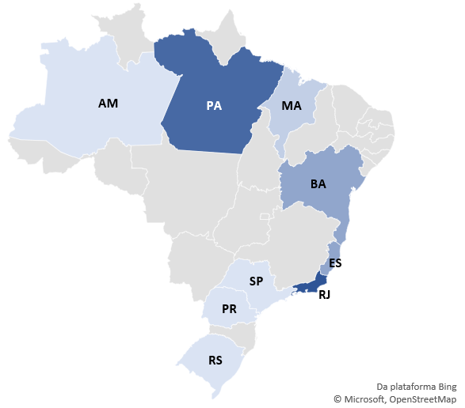
Projetos finalizados relacionados à manobras portuárias
Maranhão: 2
Amazonas: 1
Pará: 7
Bahia: 4
Espírito Santo: 4
Rio de Janeiro: 8
Paraná: 1
São Paulo: 1
Rio Grande do Sul: 1
16

Slide 17
Amostra da variabilidade da frequência em diferentes estudos
17

Slide 18
Amostra da variabilidade da consequência em diferentes estudos
18

Slide 19
Comentários finais

Slide 20
Comentários finais
O APR discutida serviu como ponto de partida para:
  compreender o risco total associado às operações dos petroleiros Suezmax no terminal da Baía de Sepetiba em estudo;
  a identificação dos eventos que contribuem significativamente para o risco total, e;
  a proposição de medidas de mitigação e contingência para os eventos de perigo identificados.
As simulações em tempo real reduziram as incertezas observadas nas sessões de APR e permitiram um levantamento mais objetivo das ações de mitigação e contingência para eventos considerados de maior risco. Os insights obtidos nas simulações foram explorados na Sessão de Consolidação do APR, revisando ou sustentando os resultados discutidos nas sessões iniciais.
O estudo dos resultados de diferentes APRs apontam para a variabilidade das categorias de frequência e consequência atribuídas para eventos de perigo semelhantes, reforçando a importância de:
  consulta aos especialistas locais
  simulações para o entendimento das consequências dos eventos de perigo
  monitoramento do risco (após a implantação da operação, incluindo a atualização da análise)
20

Slide 21
1º SEMINÁRIO DE PLANEJAMENTO PORTUÁRIO
Praticagem do Brasil
OBRIGADO!
Marcos Coelho Maturana
(marcos@labrisco.usp.br)

